Slide 1
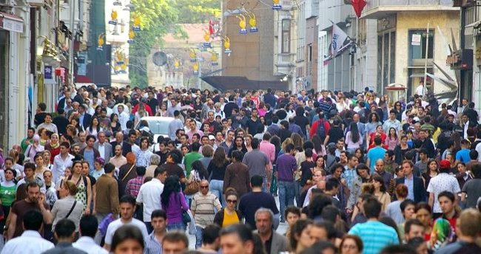
Türkiye’de Nüfus Artışının Sonuçları (The Results of the Population Growth in Turkey)

Slide 2
Yetersiz beslenme sorunu ortaya çıkar
Toprağın aşırı kullanılması sonucu erozyon oluşur
Doğaya salınan atık miktarı artar
Çarpık kentleşme görülür
Hava kirliliği

Slide 3
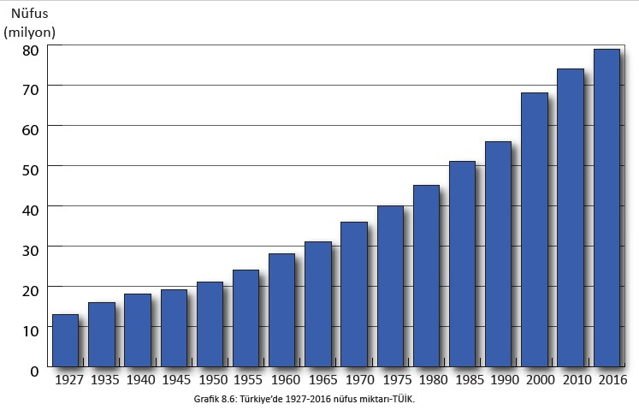
Turkey Population Growth Chart

Slide 4
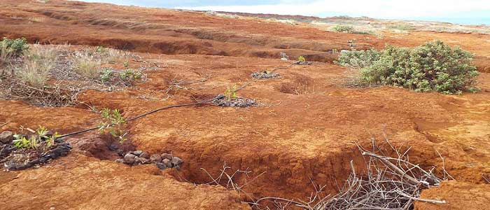
Underfeeding (Yetersiz Beslenme)
The amount of food for per person decreases because of population growth.
Nüfus artışı yüzünden kişi başına düşen yiyecek miktarı azalır.
Erosion (Erozyon)
We need more food because of population growth. We grow more crop so we use soil more and it causes erosion.
Nüfus artışı yüzünden daha fazla besine ihtiyaç duyuyoruz. Daha fazla ürün yetiştiriyoruz toprağı daha çok kullanıyoruz ve bu erozyona sebep oluyor.

Slide 5
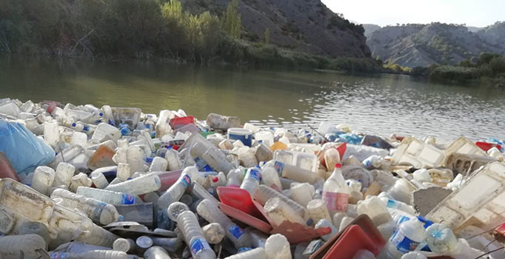
Garbage Dumping to the Nature
If food production increases, waste generation increases too and it causes environmental pollution.
Yiyecek üretiminin artmasıyla atık oluşumu da artar ve bu çevre kirliliğine yol açar.

Slide 6
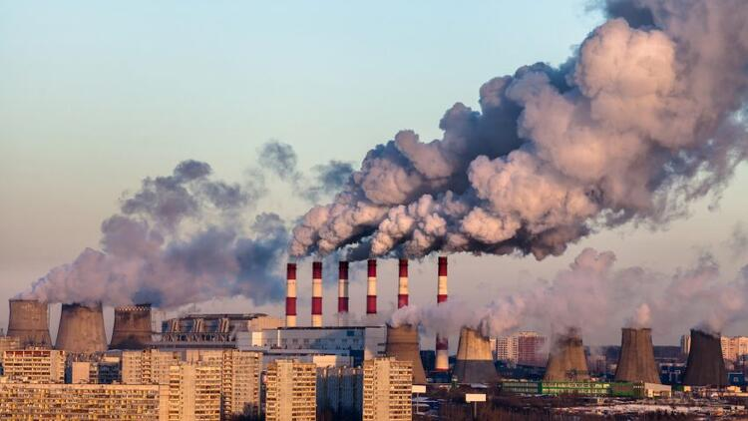
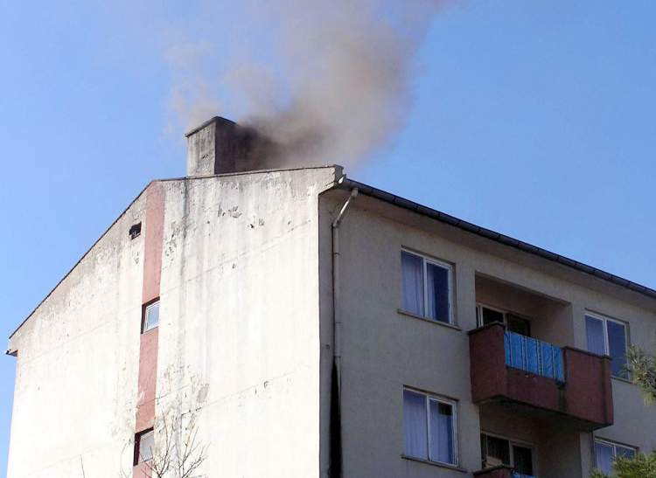
Air Pollution
If production increases, the number of factories increases. If the population increases, the number of dwellings increases and the amount of gas released into the atmosphere increases. It causes air pollution.
Üretim artarsa fabrikalar artar. Nüfus artarsa konut sayısı da artar ve atmosfere yayılan gaz miktarı artar

Slide 7
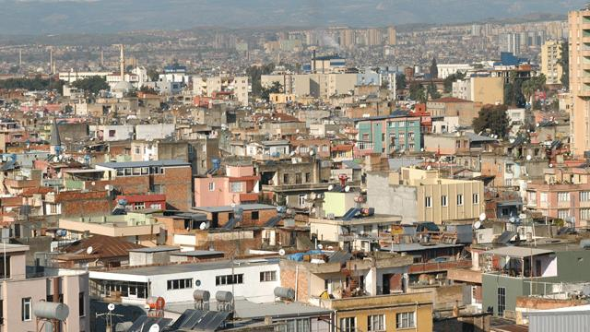
Skewed Urbanization
If people migrate from village to city, the need for housing increases in the cities. Some people can’t find enough money to buy a house and they build their houses for cheap prices. So they build slums and it causes skewed urbanization. It’s really common in İstanbul.
Köyden kente göçler arttıkça şehirlerde konut ihtiyacı artar. Bazı insanlar yeterli paraları olmadığı için gecekondular yaparlar ve bu çarpık kentleşmeye sebep olur.

Slide 8
Unemployment Problem
Young population more than elderly population in Turkey so, majoritly of population are looking for a job and there is not enough job opportunity for unemployed people.

